Slide 1

Sonora
Ficha Estatal
Marzo 2026

Slide 2
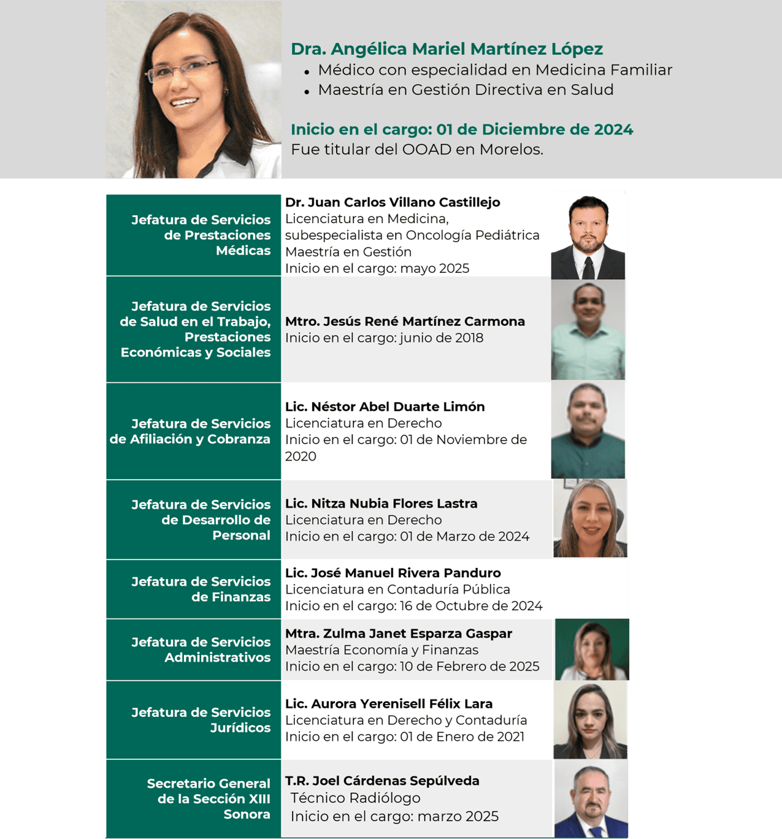
SONORA

Slide 3






SONORA
Población
2,035,937 64%
9,361 0.30%
Población estatal 3,168,624
828,256 26%
295,070 9%
Datos generales
Categoría | 2018 | 2026 | Variación
PDA | 1,839,183 | 2,035,937 | 11%
Titulares | 989,213 | 1,169,824 | 18%
Puestos de trabajo | 607,140 | 644,260 | 6%
Pensionados | 155,322 | 224,380 | 44%
Conservación de derechos | 24,914 | 28,355 | 14%
Sin empleo asociado | 201,837 | 227,157 | 13%
Estudiantes | 192,124 | 215,959 | 12%
Seguro de Salud de Familia | 4,522 | 1,253 | -72%
Continuación voluntaria | 5,191 | 9,945 | 92%
Familiares | 849,970 | 866,113 | 2%
Esposa(o)/concubina(rio) | 283,081 | 312,273 | 10%
Hijas e hijos | 426,839 | 366,298 | -14%
Madres y padres | 140,050 | 187,542 | 34%
Personas Trabajadoras Independientes
Personas Trabajadoras de Plataformas Digitales
Fuente: Dirección de Incorporación y Recaudación, IMSS, datos abiertos con información mensual del número de personas derechohabientes adscritas a clínicas del IMSS. Corte enero de 2026.
febrero 2026
0
*La afiliación al Seguro de Salud de Familia disminuye en virtud del incremento en los nuevos esquemas de aseguramiento.

Slide 4
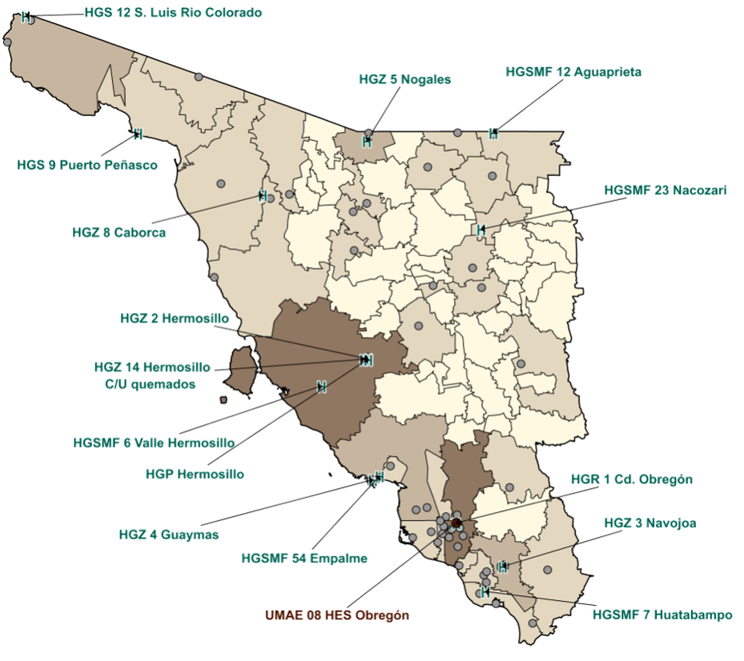
SONORA
Infraestructura médica IMSS e IMSS Coplamar
2o Nivel | Unidades
HGZ | 7
HGS | 7
HGR | 1
HGP | 1
TOTAL | 16
Nivel | IMSS Ordinario
 | Unidades | Consultorios de MF | Camas | Camas no censables
Primer | 63 | 230 | 23 | 69
Segundo | 16 | 23 | 1,269 | 716
Tercer | 1 | 0 | 188 | 128
Total | 80 | 253 | 1,480 | 913
1. Incluye 58 UMF, 4 UMFH y 1 UMF-UMAA, y no incluye 6 Unidades Auxiliares de Medicina Familiar. 2. Incluye la UMAA1,
Corte de información: enero de 2026

Slide 5
SONORA
Capacidad médica instalada
Segundo nivel | Inicio de Productividad | Camas | Camas no censables | Camas de cuidados intensivos | Qx* | Consultorios de especialidades
HGZ 2 Hermosillo | Agosto de 1958 | 149 | 107 | 6 | 4 | 32
HGZ 3 Navojoa | Agosto de 1958 | 75 | 35 | 0 | 3 | 20
HGZ 4 Guaymas | Noviembre de 1958 | 91 | 34 | 0 | 3 | 15
HGSMF 6 Valle Hermosillo | Febrero de 1964 | 15 | 7 | 0 | 0 | 2
HGSMF 7 Huatabampo | Febrero de 1967 | 28 | 17 | 0 | 0 | 3
HGR 1 Cd. Obregón | Mayo de 1969 | 272 | 108 | 19 | 5 | 42
HGP Hermosillo | Agosto de 1970 | 125 | 84 | 19 | 2 | 12
HGZ 8 Caborca | Octubre de 1972 | 31 | 14 | 0 | 1 | 7
HGS 9 Puerto Peñasco | Noviembre de 1972 | 15 | 8 | 0 | 0 | 4
HGSMF 23 Nacozari | Noviembre de 1978 | 18 | 19 | 0 | 1 | 4
HGSMF 54 Empalme | Octubre de 1984 | 19 | 14 | 0 | 1 | 4
HGSMF 12 Aguaprieta | Diciembre de 1985 | 31 | 11 | 0 | 1 | 4
HGS 12 S. Luis Rio Colorado | Abril de 2008 | 34 | 25 | 0 | 0 | 8
HGZ 14 Hermosillo C/U quemados | Marzo de 2013 | 208 | 118 | 10 | 6 | 35
HGZ 5 Nogales | Agosto de 2018 | 158 | 77 | 10 | 5 | 38
HGZ No 15 Dr. Ernesto Ramos Johnson Bours | Enero de 2026 | 0 | 38 | 0 | 0 | 32
Subtotal |  | 1,269 | 716 | 64 | 32 | 262
Corte de Información: enero de 2026
* No se consideran salas de tococirugía, expulsión y recuperación.

Slide 6
SONORA
Capacidad médica instalada
UMAE | Inicio de Productividad | Camas | Camas no censables | Camas de cuidados intensivos | Qx* | Consultorios de especialidades
HES 2 CMN Noroeste Obregón | Septiembre de 1988 | 188 | 128 | 29 | 9 | 38
Subtotal |  | 188 | 128 | 29 | 9 | 38
Total |  | 1,457 | 844 | 93 | 41 | 300
Corte de Información: enero de 2026
* No se consideran salas de tococirugía, expulsión y recuperación.

Slide 7
SONORA
Equipo relevante
Segundo nivel | Aparatos de Tomografía | Equipos de Resonancia Magnética | Mastógrafo | Arcos en C | Máquinas de Hemodiálisis | Sala de Hemodinamia
HGS 9 Puerto Peñasco | 0 | 0 | 0 | 0 | 0 | 0
HGSMF 6 Valle Hermosillo | 0 | 0 | 0 | 0 | 0 | 0
HGZ 2 Hermosillo | 1 | 0 | 1 | 0 | 25 | 0
HGP Hermosillo | 0 | 0 | 0 | 1 | 0 | 0
HGZ 14 Hermosillo C/U quemados | 1 | 0 | 1 | 0 | 16 | 1
HGZ 4 Guaymas | 0 | 0 | 1 | 1 | 0 | 0
HGSMF 7 Huatabampo | 0 | 0 | 0 | 0 | 0 | 0
HGZ 5 Nogales | 1 | 0 | 1 | 2 | 14 | 0
HGZ 8 Caborca | 0 | 0 | 0 | 0 | 4 | 0
HGS 12 S. Luis Rio Colorado | 0 | 0 | 0 | 0 | 5 | 0
HGSMF 12 Aguaprieta | 0 | 0 | 0 | 0 | 7 | 0
HGSMF 23 Nacozari | 0 | 0 | 0 | 0 | 0 | 0
HGSMF 54 Empalme | 0 | 0 | 0 | 0 | 12 | 0
HGR 1 Cd. Obregón | 1 | 0 | 1 | 0 | 4 | 0
HGZ 3 Navojoa | 0 | 0 | 0 | 1 | 16 | 0
HGZ No 15 Dr. Ernesto Ramos Johnson Bours | 0 | 0 | 0 | 0 | 0 | 0
Subtotal | 4 | 0 | 5 | 5 | 103 | 1
UMAE | Aparatos de Tomografía | Equipos de Resonancia Magnética | Mastógrafo | Arcos en C | Máquinas de Hemodiálisis | Sala de Hemodinamia
HES 2 CMN Noroeste Obregón | 1 | 1 | 0 | 5 | 47 | 2
Subtotal | 1 | 1 | 0 | 5 | 47 | 2
Total | 5 | 1 | 5 | 10 | 150 | 3
Proyectos de implementación/sustitución 2019-2025. Compra 2025-2026 Fuente: Cédula de actualización de variables seleccionadas del IFU, enviadas por el OOAD. Corte de información: enero de 2026

Slide 8
SONORA
62 Unidades de Medicina Familiar
54 Unidades Médicas de lunes a viernes
Unidad Médica | Antigüedad | Consultorios de Medicina Familiar | Productividad a febrero
UMFH 9 Luis B. Sánchez | 62 | 2 | 1,777
UMFH 51 C. Libertad | 44 | 1 | 540
UMFH 11 Vicam | 52 | 2 | 1,811
UMFH 10 Benjamín Hill | 52 | 1 | 776
UMF 9 Puerto Peñasco | 17 | 5 | 7,319
UMF 8 Caborca | 43 | 5 | 6,442
UMF 67 Obregón | 18 | 5 | 6,026
UMF 66 Cd Obregón | 2 | 10 | 12,490
UMF 65 Hermosillo | 26 | 5 | 6,180
UMF 64 Nogales | 26 | 5 | 7,012
UMF 63 Hermosillo | 27 | 5 | 6,109
UMF 62 Navojoa | 33 | 3 | 3,882
UMF 60 Navojoa | 33 | 3 | 3,629
UMF 57 Navojoa | 33 | 3 | 3,878
UMF 56 E. Ortíz | 41 | 1 | 570
UMF 55 Cananea | 41 | 4 | 4,671
UMF 53 Marte R. Gómez | 43 | 2 | 2,411
UMF 52 Sonoita | 44 | 1 | 591
UMF 50 Esqueda | 45 | 1 | 1,052
UMF 49 Cumpas | 45 | 1 | 999
UMF 48 Moctezuma | 45 | 1 | 743
UMF 47 Aconchi | 45 | 1 | 1,260
UMF 46 Sahuaripa | 45 | 1 | 522
UMF 45 Bahía Lobos | 41 | 1 | 309
UMF 44 Naco | 45 | 1 | 568
UMF 43 Rosario | 45 | 1 | 891
UMF 42 Alamos | 39 | 1 | 496
UMF 41 P. Colorado | 41 | 1 | 513
UMF 40 F. Sarabia | 41 | 1 | 624
UMF 39 Atotonilco | 41 | 1 | 266
UMF 38 Altar | 53 | 1 | 307
UMF 36 Quetchehueca | 70 | 1 | 900
UMF 35 Pueblo Yaqui | 70 | 2 | 2,284
UMF 34 Cuauhtémoc | 70 | 1 | 707
UMF 33 Cocorit | 70 | 5 | 6,379
UMF 32 El Coyote | 59 | 1 | 882
UMF 31 1o. de Mayo | 70 | 1 | 434
UMF 30 José Bacum | 53 | 1 | 1,010
UMF 29 E. Fco. J. Mina | 70 | 1 | 1,404
UMF 28 Bacum | 70 | 1 | 1,164
UMF 27 Potam | 52 | 1 | 850
UMF 26 Yavaros | 56 | 1 | 687
UMF 25 Ures | 39 | 1 | 1,116
UMF 24 Santa Ana | 68 | 1 | 968
UMF 22 Pitiquito | 63 | 1 | 689
UMF 21 Magdalena | 63 | 3 | 2,696
No incluye Unidades Auxiliares de Medicina Familiar Corte de información: Semana 9 febrero 2026

Slide 9
SONORA
62 Unidades de Medicina Familiar
54 Unidades Médicas de lunes a viernes
Unidad Médica | Antigüedad | Consultorios de Medicina Familiar | Productividad a febrero
UMF 20 Jupare | 70 | 1 | 575
UMF 19 Agua Prieta | 5 | 4 | 4,347
UMF 18 C. Militar | 70 | 2 | 1,196
UMF 17 Villa Juárez | 70 | 2 | 2,604
UMF 16 San Pedro | 70 | 1 | 705
UMF 15 Etchojoa | 70 | 1 | 1,408
UMF 14 Bacobampo | 70 | 2 | 1,358
UMF 13 Palma | 53 | 2 | 1,655
Total | 49.0 | 113 | 120,682

Slide 10
SONORA
62 Unidades de Medicina Familiar
8 Unidades Médicas de tiempo completo
Unidad Médica | Antigüedad | Consultorios de Medicina Familiar | Consultorios de TC | Productividad a febrero
UMF 4 Guaymas | 43 | 13 | 3 | 28,028
UMF 1 Obregón | 43 | 28 | 10 | 65,144
UMF 2 Hermosillo | 38 | 13 | 10 | 45,465
UMF 37 Hermosillo | 38 | 21 | 6 | 46,481
UMF 59 Navojoa | 33 | 3 | 1 | 6,427
UMF 61 Navojoa | 33 | 3 | 1 | 6,716
UMF 38 S. Luis Rio Colorado | 17 | 12 | 3 | 26,881
UMF-UMAA 68 Hermosillo | 13 | 14 | 6 | 32,005
Total | 32.0 | 107 | 40 | 257,147
No incluye Unidades Auxiliares de Medicina Familiar Corte de información: Semana 9 febrero 2026

Slide 11

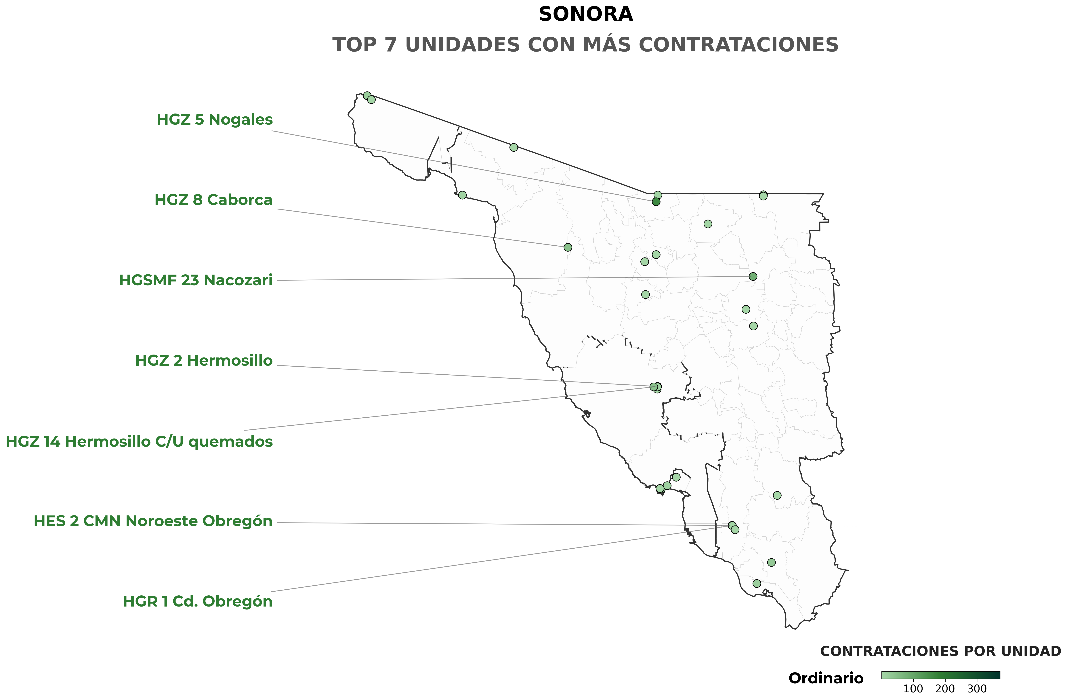
SONORA
Especialistas, Draft 2025
Plazas
Total
320
456
Sustitución
136
Corte de Información: marzo 2025

Slide 12
SONORA
Meta: Cirugías
Unidad medica | Qx | Meta anual | Avance a fecha Actual | Meta a fecha Actual | % Avance a mes actual | % Avance anual
HGSMF 23 Nacozari | 1 | 1,825 | 156 | 223 | 70% | 9%
HGZ 8 Caborca | 1 | 1,825 | 143 | 223 | 64% | 8%
HGR 1 Cd. Obregón | 7 | 12,775 | 983 | 1,977 | 50% | 8%
HGZ 14 Hermosillo C/U quemados | 8 | 14,600 | 973 | 1,978 | 49% | 7%
HGP Hermosillo | 3 | 5,475 | 335 | 847 | 40% | 6%
HGZ 5 Nogales | 7 | 12,775 | 690 | 1,680 | 41% | 5%
HGSMF 7 Huatabampo | 1 | 1,825 | 94 | 205 | 46% | 5%
UMAA 68 Hermosillo | 2 | 3,650 | 175 | 510 | 34% | 5%
HGSMF 6 Valle Hermosillo | 2 | 3,650 | 170 | 410 | 41% | 5%
HGSMF 12 Aguaprieta | 1 | 1,825 | 79 | 223 | 35% | 4%
HGZ 2 Hermosillo | 5 | 9,125 | 386 | 1,112 | 35% | 4%
HGZ 3 Navojoa | 4 | 7,300 | 289 | 890 | 32% | 4%
HGS 9 Puerto Peñasco | 1 | 1,825 | 55 | 205 | 27% | 3%
HGZ 4 Guaymas | 4 | 7,300 | 180 | 890 | 20% | 2%
HGSMF 54 Empalme | 2 | 3,650 | 43 | 255 | 17% | 1%
SUBTOTAL | 49 | 89,425 | 4,751 | 11,628 | 40% | 5%
Unidad medica | Qx | Meta anual | Avance a fecha Actual | Meta a fecha Actual | % Avance a mes actual | % Avance anual
HES 2 CMN Noroeste Obregón | 10 | 18,250 | 1,244 | 2,823 | 44% | 7%
SUBTOTAL | 10 | 18,250 | 1,244 | 2,823 | 44% | 7%
TOTAL | 59 | 107,675 | 5,995 | 14,451 | 40% | 6%
Avance alcanzado respecto a la meta establecida para el mismo periodo. Corte de información: Semana: 9 febrero 2026

Slide 13
SONORA
Meta: Consultas de especialidad
Unidad medica | Consultorios | Meta Anual | Atenciones a la fecha | Meta a la fecha | % Avance a mes actual | % Avance anual
HGSMF 12 Aguaprieta | 2 | 13,140 | 1,680 | 3,186 | 53% | 13%
HGR 1 Cd. Obregón | 30 | 197,100 | 17,932 | 32,922 | 54% | 9%
HGZ 2 Hermosillo | 24 | 157,680 | 13,571 | 25,488 | 53% | 9%
HGSMF 7 Huatabampo | 2 | 13,140 | 1,093 | 3,186 | 34% | 8%
HGSMF 23 Nacozari | 2 | 13,140 | 950 | 1,888 | 50% | 7%
HGP Hermosillo | 10 | 65,700 | 4,647 | 10,620 | 44% | 7%
HGZ 14 Hermosillo C/U quemados | 25 | 164,250 | 11,031 | 27,612 | 40% | 7%
HGS 9 Puerto Peñasco | 3 | 19,710 | 1,276 | 2,832 | 45% | 6%
HGZ 5 Nogales | 29 | 190,530 | 12,023 | 29,087 | 41% | 6%
HGZ 4 Guaymas | 11 | 72,270 | 4,384 | 11,033 | 40% | 6%
HGZ 3 Navojoa | 14 | 91,980 | 4,561 | 14,042 | 32% | 5%
HGSMF 6 Valle Hermosillo | 2 | 13,140 | 635 | 3,186 | 20% | 5%
UMAA 68 Hermosillo | 6 | 39,420 | 1,284 | 5,664 | 23% | 3%
HGZ 8 Caborca | 5 | 32,850 | 732 | 2,006 | 36% | 2%
HGSMF 54 Empalme | 2 | 13,140 | 37 | 3,186 | 1% | 0%
SUBTOTAL | 167 | 1,097,190 | 75,836 | 175,938 | 38% | 6%
Unidad medica | Consultorios | Meta Anual | Atenciones a la fecha | Meta a la fecha | % Avance a mes actual | % Avance anual
HES 2 CMN Noroeste Obregón | 34 | 223,380 | 15,544 | 36,108 | 43% | 7%
SUBTOTAL | 34 | 223,380 | 15,544 | 36,108 | 43% | 7%
TOTAL | 201 | 1,320,570 | 91,380 | 212,046 | 43% | 7%
Avance alcanzado respecto a la meta establecida para el mismo periodo. Corte de información: Semana: 9 febrero 2026

Slide 14
SONORA
Meta: Resumen
 | Metas anuales | Productividad esperada a la fecha | Productividad a la fecha | % de avance a la fecha | % avance anual
Consulta de Medicina Familiar | 2,706,048 | 462,764 | 283,509 | 61% | 10%
Consulta de Medicina Familiar | 288,144 | 48,236 | 27,010 | 56% | 9%
Consulta de especialidad | 223,380 | 36,108 | 15,544 | 43% | 7%
Consulta de especialidad | 1,097,190 | 175,938 | 75,836 | 43% | 7%
Cirugías electivas | 18,250 | 2,823 | 1,244 | 44% | 7%
Cirugías electivas | 89,425 | 11,628 | 4,751 | 41% | 5%
OOAD
 | Metas anuales | Productividad esperada a la fecha | Productividad a la fecha | % de avance a la fecha | % avance anual
Consulta de especialidad | 223,380 | 36,108 | 15,544 | 43% | 7%
Cirugías electivas | 18,250 | 2,823 | 1,244 | 44% | 7%
UMAE
Corte de información: semana 9, febrero 2026

Slide 15
SONORA
Lista de espera
Especialidad | Total
Traumatología y ortopedia | 2,155
Cirugía General | 2,124
Oftalmología | 1,044
Ginecología | 666
Urología | 633
Obstetricia | 415
Otorrinolaringología | 372
Cirugía Pediátrica | 271
Cirugía oncológica | 253
Neurocirugía | 217
Total | 8,150
Cirugía prioritaria | Total
Catarata | 634
Colecistectomías | 434
Sustitución de rodilla | 407
Hernioplastías abdominales | 246
Histerectomías | 195
Sustitución de cadera | 168
Mastectomías | 54
Total | 2,138
Corte de información: semana 9, febrero 2026

Slide 16






SONORA
Personal Total: 12,742 Personal de Salud: 19,395
Médicos Generales
+71.3%
Médicos Especialistas
+45.0%
2018 | 2026
150 | 257
2018 | 2026
1,920 | 2,784
Enfermeras
+15.0%
Paramédicos
+21.2%
2018 | 2026
4,151 | 4,775
2018 | 2026
2,605 | 3,156
Residentes
+53.1%
Técnicos
-1.2%
2018 | 2026
629 | 963
2018 | 2026
817 | 807
Fuente: Dirección de Administración. Base SIAP comparativa del diciembre 2018 con el febrero 2026.
Egreso de residentes
2025 | Cantidad
Medicina Familiar | 66
Anestesiología | 41
Medicina de Urgencias | 39
Medicina Interna | 27
Ginecología y Obstetricia | 23
2026 | Cantidad
Medicina Familiar | 44
Anestesiología | 42
Ginecología y Obstetricia | 25
Pediatría | 23
Cirugía General | 22
Se muestra el total de egresos en la entidad y sólo las cinco especialidades con mayor egresos de cada año. Corte de información febrero 2026. Fuente: Dirección de Prestaciones Médicas.
Vacantes
Personal médico | 588
Personal de Enfermería | 228
Personal administrativos y básico | 352
Personal paramédico y técnico | 303
Total | 1,471
Fuente: Sistema de Información Operativa. Personal de base. Corte de información: enero 2026.

Slide 17

SONORA
Principales motivos de consulta, egresos, defunciones y cirugías
Medicina Familiar | Especialidades | Cirugías | Egresos | Defunciones
Enfermedades del corazón (932,400) | Traumatismos e intoxicaciones (79,782) | Traumatismos y envenenamientos (7,700) | Embarazo, parto y puerperio (15,294) | Enfermedades del corazón (897)
Diabetes mellitus (547,497) | Tumores malignos (72,808) | Cirugía de cataratas (Facoemulsificación con implante de lente intraocular) (6,010) | Traumatismos e intoxicaciones (8,548) | Tumores malignos (712)
traumatismos e intoxicaciones (120,483) | Enfermedades del corazón (58,477) | Cesárea (4,614) | Enfermedades del corazón (4,779) | Neumonía e influenza (678)
Infecciones respiratorias agudas (103,940) | Enfermedades y trastornos de las articulaciones (57,496) | Cirugía de Hernias (Hernioplastía) (3,788) | Enfermedades de la vesicula biliar (4,404) | Insuficiencia renal (350)
Enfermedades mentales (100,576) | Problemas y enfermedades de la columna vertebral (53,536) | Cirugía de vesicula biliar (Colecistectomía) (3,764) | Tumores malignos (4,078) | Diabetes mellitus (342)
ESTADO DE MÉXICO
El número de casos se presentan entre paréntesis. Fuente: IMSS/DPM/División de Información en Salud/Motivos de Consulta Externa (SUI27). Sistema de información Médico Operativo Central (SIMOC). Periodo: enero-diciembre 2025
Día típico
13,066
consultas de Medicina Familiar
889
consultas
dentales
191
cirugías
241
egresos
4,510
consultas de Especialidad
1,838
consultas de Urgencias
29
partos
consultas diarias
20,303
Corte de información: noviembre 2025

Slide 18
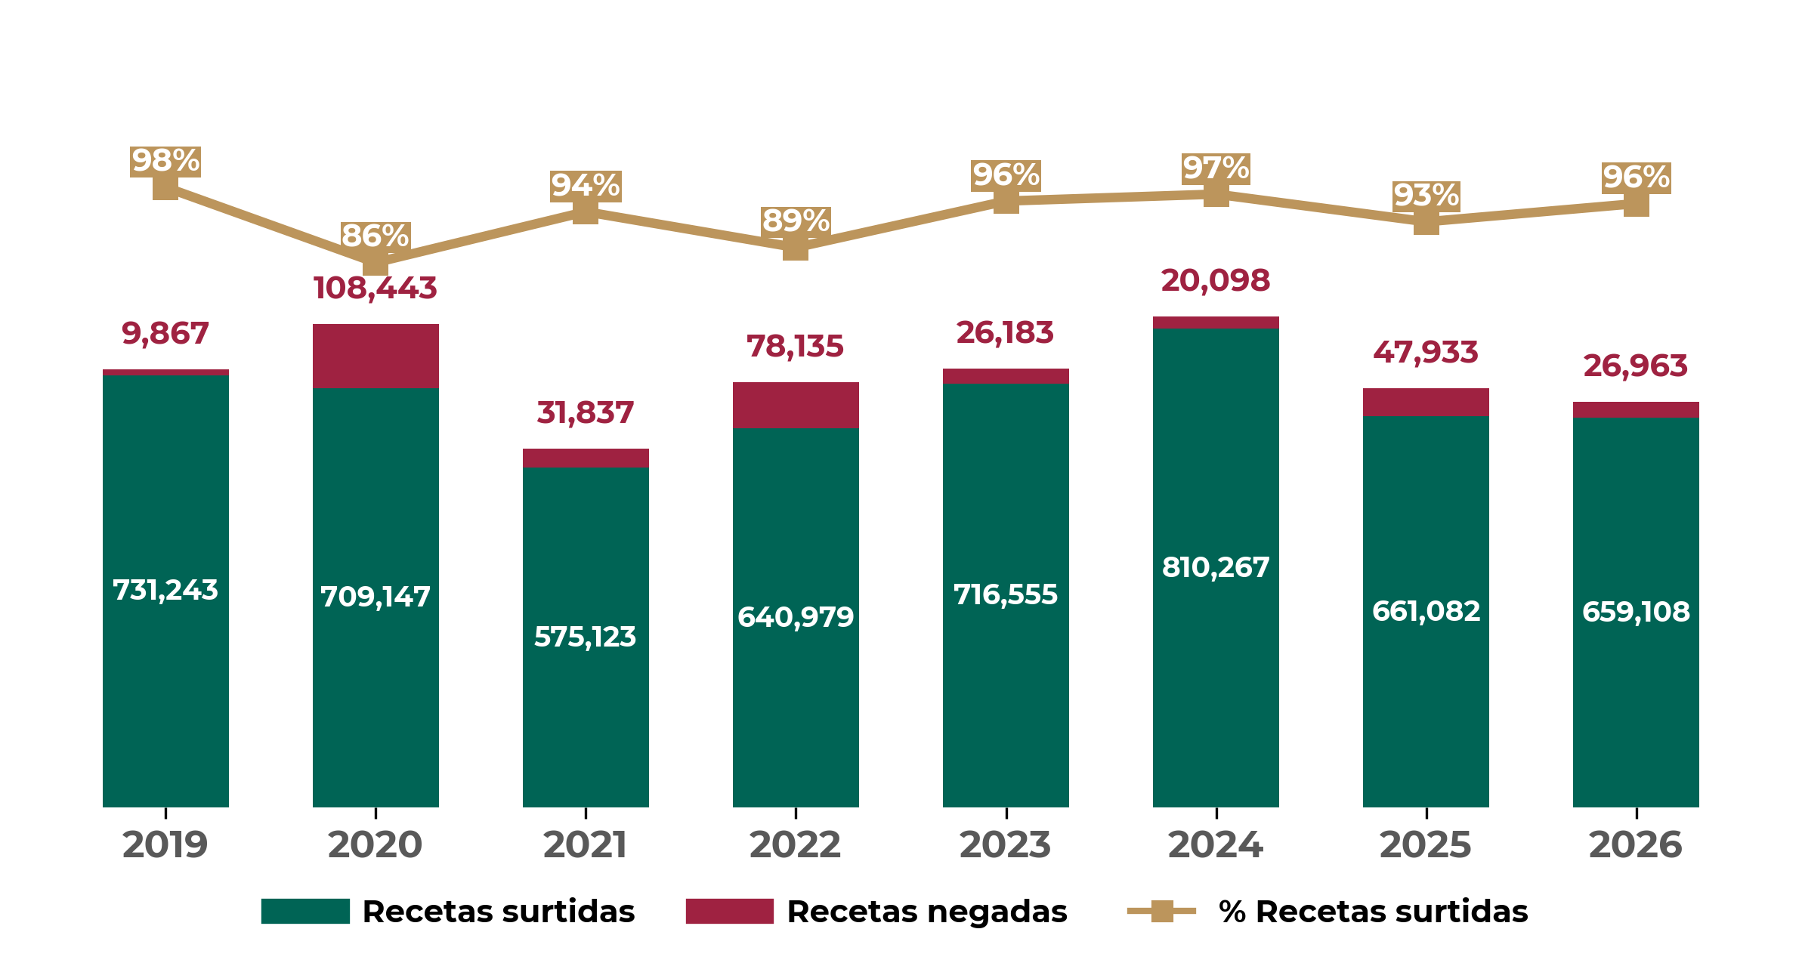
SONORA
Abasto Recetas
Recetas surtidas y negadas
Comparación interanual de enero a febrero de cada año
Fuente: Portal de Control de Abasto. En 2026, se muestra lo correspondiente al periodo del 1 de enero al 28 de febrero de 2026.
Recetas manuales y electrónicas
Año | Manuales | Electrónicas | Porcentaje de electrónicas
2019 | 163,113 | 1,229,576 | 88.3%
2026 | 103,306 | 1,225,837 | 92.2%
Fuente: Portal de Control de Abasto. En 2026, se muestra lo correspondiente al periodo del 1 de enero al 28 de febrero de 2026.

Slide 19

SONORA
Acciones 2025
Descripción | Monto (mdp)
Equipo médico y electromecánico
Adquisición de 310 piezas de equipo médico: 199 camillas, 44 sillas de ruedas, 15 barreras móviles, 13 refrigeradores para vacunas, 13 vidrios de plomo, 12 monitores de radiación, 3 contadores gamma, 3 mastógrafos, 2 congeladores para vacunas, 1 acelerador lineal, 1 tomógrafo, 1 resonador magnético, 1 unidad de anestesia, 1 monitor de signos vitales y 1 cofre de plomo. | $449.8
Adquisición de 90 piezas de equipo electromecánico: 66 aires acondicionados, 14 plantas de lavado, 7 cuartos de máquinas y 3 elevadores. | $823.1
Inversión conservación
Intervención en áreas de Accesibilidad (rampas) en 1 unidad | $0.1
Intervención en áreas de Accesibilidad (rampas) en 22 unidades | $9.6
Intervención en áreas de Hemodiálisis Interna en 2 unidades | $3.3
Intervención en áreas de Hospitales Prioritarios en el HGZ 3 Navojoa | $103.1
Intervención en áreas de Mejora en Subdelegaciones en 2 unidades | $11.2
Intervención en áreas de Residencias Médicas en 2 unidades | $4.3
Intervención en áreas de Residencias Médicas en 8 unidades | $55.0
Intervención en áreas de Salud Mental en 1 unidad | $2.6
Intervención en áreas de Terapia Intensiva en 1 unidad | $7.5
Intervención en áreas de Terapia Intensiva en 3 unidades | $39.7
Programa Anual de Operaciones
Mantenimiento a equipo médico, onda de calor, mantenimiento a centrales de aire grado médico, entre otros | $445.2
Proyectos de infraestructura
Estudios de Preinversión para el HGZ de 120 camas, Guaymas | $20.9
Estudios de Preinversión y proyecto ejecutivo para el HGZ de 120 camas, San Luis Río Colorado | $85.5
HGZ de 120 camas, Guaymas | $3,962.4
HGZ de 120 camas, San Luis Rio Colorado | $2,719.0
HGZ de 90 Camas, Navojoa | $1,548.0
¿Qué se hará?
2025
10,290.3 mdp

Slide 20

SONORA
Inversión, 2019-2024
Descripción | Monto (mdp)
Obras de infraestructura
Ampliación y remodelación de la Unidad de Emergencias en el HGSZ 12, San Luis Río Colorado | $61.5
Ampliación y Remodelación Escalera de Emergencia HGR 1, Cajeme | $14.4
Centro de Atención Inmediata para Casos Especiales (CAICE), Hermosillo | $88.7
Centro de Mezclas en el HGZ 14, Hermosillo | $53.7
Habilitación de ONCOCREAN en HGP Hermosillo | $3.3
Nueva Sala Hemodinamia HGZ 14, Hermosillo | $35.9
Sustitucción UMF 51 con 1 Consultorio con AMC, Pitiquito | $115.4
Sustitución de Acelerador Lineal en HGR 1, Cd. Obregón | $295.7
UMF 10+4 consultorios, Cajeme | $101.9
UMF 19 4+ 2 Consultorios, Agua Prieta | $27.0
UMF 66 de 10+4 Consultorios de AMC (Sustitución), Ciudad Obregón | $103.8
Proyectos de conservación
Adecuación área confinada HGZ 5 y área Hemodiálisis de UMF 5, Nogales | $4.4
Adquisición y sustitución de equipo electromecánico: 14 lavadoras, 11 secadoras, 11 generadores de vapor, 6 elevadores, 3 torres de enfriamiento, 3 equipos de aire acondicionado y 1 montacargas. | $445.9
Dignificación y Rehabilitación de 43 Unidades de Medicina Familiar | $30.7
Intervención de 44 Quirófanos en 11 hospitales y UMAE HE 2 Cd. Obregón | $36.0
Mejora de Guarderías en Cd. Obregón y Hermosillo | $7.0
Recurso para mantenimiento de infraestructura | $160.8
Rehabilitación de 3 Hospitales Prioritarios HGR 1 Cd. Obregón, HGZ 2 Hermosillo y HGZ 3 Navojoa | $355.4
Rehabilitación de almacen, residencias y unidades médicas | $55.5
Rehabilitación de baños en 18 UMF y UMAE HE 2 Cd. Obregón | $80.2
Rehabilitación de Cocinas y Comedores de 2 unidades(HGR1 y HGR 2) de Cd. Obregón y Hermosillo | $7.0
Rehabilitación del HGS/MF No. 30 en Guamuchil y HGS/MF No. 4 en Navolato | $11.8
Rehabilitación integral del HGZ 3, Navajoa | $81.1
Suministro e instalación y mantenimiento mayor a equipos de Aire Acondicionado | $30.0
¿Qué se hizo? 2019-2024
2,207.1 mdp

Slide 21


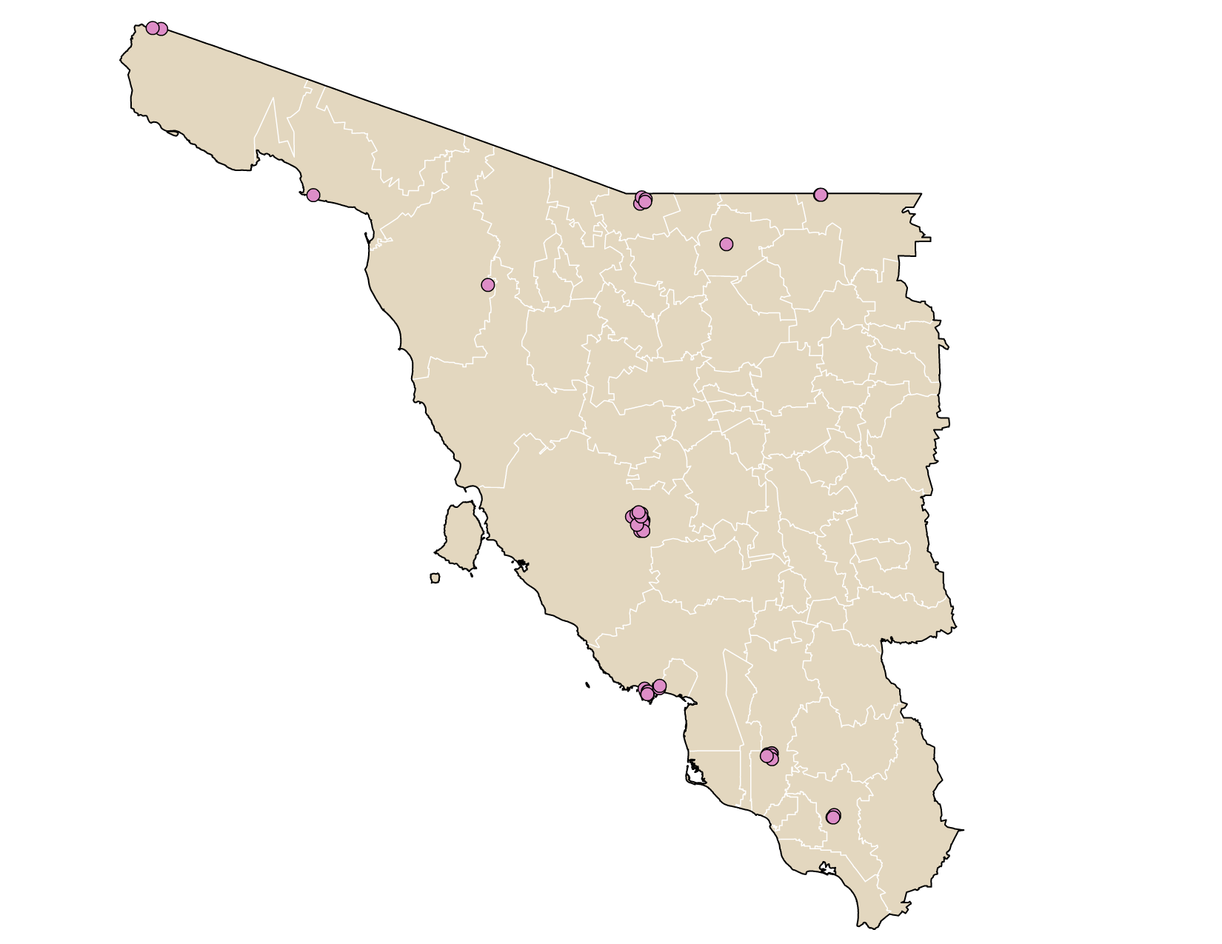
SONORA
Infraestructura de prestaciones sociales
GUARDERÍAS
56 unidades 5 directas 51 indirectas | 10,011 inscritos 3,361 en espera
BIENESTAR SOCIAL
6 Centros de Seguridad Social | Ciudad Obregón, Hermosillo, Huatabampo, Navojoa, Nogales y Empalme
CENTROS VACACIONALES, VELATORIOS Y TIENDAS
2 Tiendas IMSS-SNTSS | No. 43 Ciudad Obregón y No. 44 Hermosillo
Guarderías 56
Fuente: Boletín de guarderías enero de 2026.

Slide 22
SONORA
Actividad económica
PRINCIPALES EMPLEADORES
Empleador público | Empleos Anterior | Empleos Actual | Variación | Empleador Privado | Empleos Anterior | Empleos Actual | Variación
INSTITUTO MEXICANO DEL SEGURO SOCIAL | 19,363 | 19,395 | 0.2% | MAQUILAS TETA KAWI SA DE CV | 14,807 | 14,872 | 0.4%
COMISION FEDERAL DE ELECTRICIDAD EPE | 4,259 | 4,209 | -1.2% | GRUPO YAZAKI SA DE CV | 12,526 | 12,307 | -1.8%
 |  |  |  | AMP AMERMEX SA DE CV | 6,064 | 6,288 | 3.7%
Puestos de trabajo, por tipo de sector
-9.88%
-4.64%
-1.83%
+0.23%
+0.66%
+1.15%
+2.14%
+5.66%
+8.04%
Puesto de trabajo, por tipo de contratación
Feb 2025
Feb 2026
Mes | Permanente |  | Eventual |  | Total
 | Urbano | Campo | Urbano | Campo
Feb 2025 | 548,585 | 18,615 | 64,926 | 32,511 | 664,637
Feb 2026 | 543,258 | 19,377 | 56,516 | 36,330 | 655,481
Variación % | -1% | +4% | -13% | +12% | -1%
Fuente: Dirección de Incoporación y Recaudación.

Slide 23

SONORA
Puestos de trabajo y salario base de cotización
 | 2018 Diciembre | 2026 Febrero | Variación % | Nacional Febrero | Salario Mensual
Salario Base de Cotización | $301.08 | $625.09 | 0.4% | $664.09 | $18,752.7
Puestos de trabajo comparación interanual de cada año
$625.09
SBC
Febrero
2018
2019
2020
2021
2022
2023
2024
2025
2026
PRINCIPALES DEUDORES
Categoría | Deudores | Monto de deuda (mdp)
Principal deudor privado | VIDEXPORT SA DE CV | $70,837.79
 | SERVICIOS ESPECIALIZADOS DE PERSONAL ADMINISTRATIVO DEL PITIC SA DE CV | $16,813.83
 | PRODUCTORA HORTICOLA ALBORO EXPORT S.P.R. DE R.L. | $15,955.10
Principal deudor público | Agua de Hermosillo | $59.91
 | Comisión Estatal del Agua de Guaymas | $1,696.85
 | Organismo Operador Municipal de Agua Potable, Alcantarillado y Saneamiento de Bácum | $2,118.03
Salario base de cotización: se utilizo para deflactar el INPC a febrero de 2026 144.307, para diciembre 2018 es 103.02, el indice para dividir diciembre 2018 es de 0.713895.
Fuente: Dirección de Incorporación y Recaudación enero 2026.

Slide 24
SONORA
Especialistas, Draft
Programa IMSS Ordinario Sonora
Corte de Información: marzo 2025

Slide 25
SONORA
Especialistas, Draft
Programa IMSS Ordinario Sonora (cont.)
Corte de Información: marzo 2025

Slide 26
SONORA
Especialistas, Draft
Programa IMSS Ordinario Sonora (cont.)
Corte de Información: marzo 2025

Slide 27
SONORA
Especialistas, Draft
Programa IMSS Ordinario Sonora (cont.)
Corte de Información: marzo 2025

Slide 28
SONORA
Especialistas, Draft
Programa IMSS Ordinario Sonora (cont.)
Corte de Información: marzo 2025

Slide 29
SONORA
Especialistas, Draft
Programa IMSS Ordinario Sonora (cont.)
Corte de Información: marzo 2025

Slide 30
SONORA
Especialistas, Draft
Programa IMSS Ordinario Sonora (cont.)
Corte de Información: marzo 2025

Slide 31
SONORA
Especialistas, Draft
Programa IMSS Ordinario Sonora (cont.)
Programa IMSS Ordinario Baja California
Corte de Información: marzo 2025

Slide 32
SONORA
Especialistas, Draft
Programa IMSS Ordinario UMAE 08 HES Obregón
Corte de Información: marzo 2025

